Slide 1

Actividad 3
Centro de Bachillerato Tecnológico e Industrial y de Servicios No. 253
Desarrollo de aplicaciones Web
5 B
Antonio Aguilar Salgado
Mtro. Uriel Antonio Cerón Interian

Slide 2
INTRODUCCIÓN
Este proyecto consistía en crear una pagina web a base de un estilo de red social y diseñarla de acuerdo a un cierto tipo de negocio, ahora este debe funcionar como un sitio de ventas online y que cuente con un sistema de stocks con base de datos.
Yo escogí Ferretería.

Slide 3
MATERIALES Y METODOS
Desarrollo de la pagina – cronograma, requisitos, historias de usuario, mapa de navegación, wireframes, pagina web
Youtube, canvas, paginas web, Sololearn, github, gh pages

Slide 4
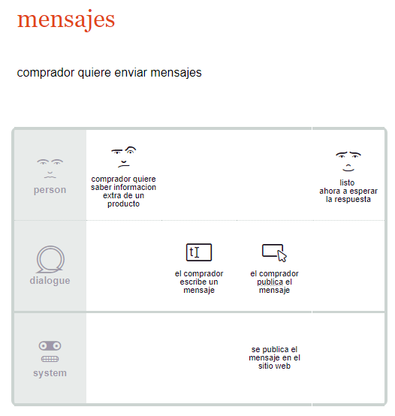
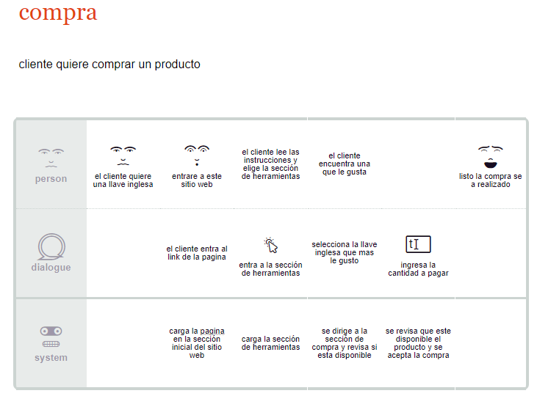
Partituras de interacción

Slide 5
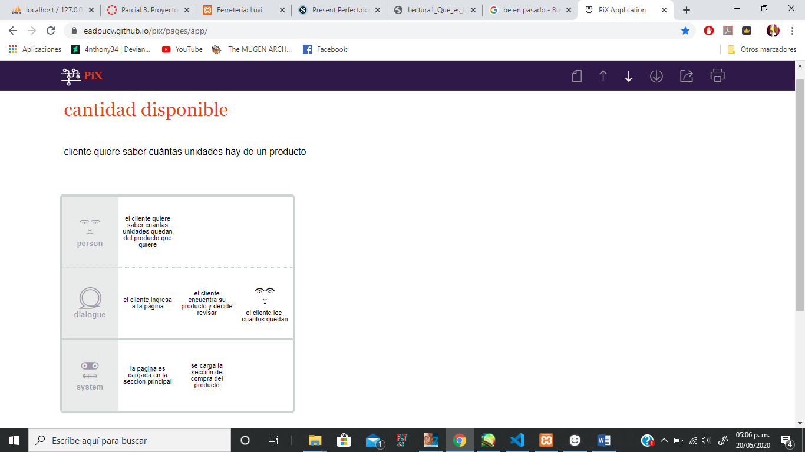
Partituras de interacción

Slide 6
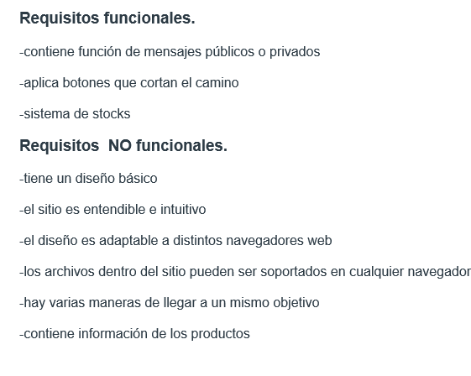
requisitos

Slide 7
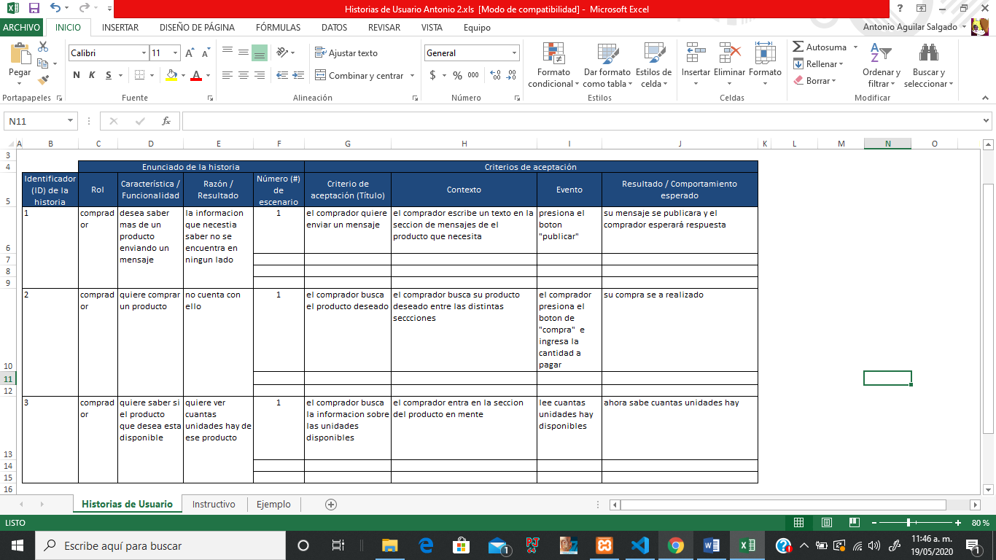
Historias de usuario

Slide 8
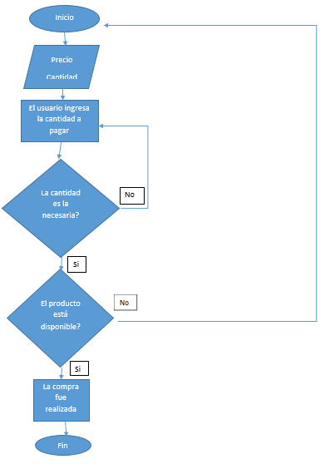
Diagrama de flujo del sistema de ventas

Slide 9
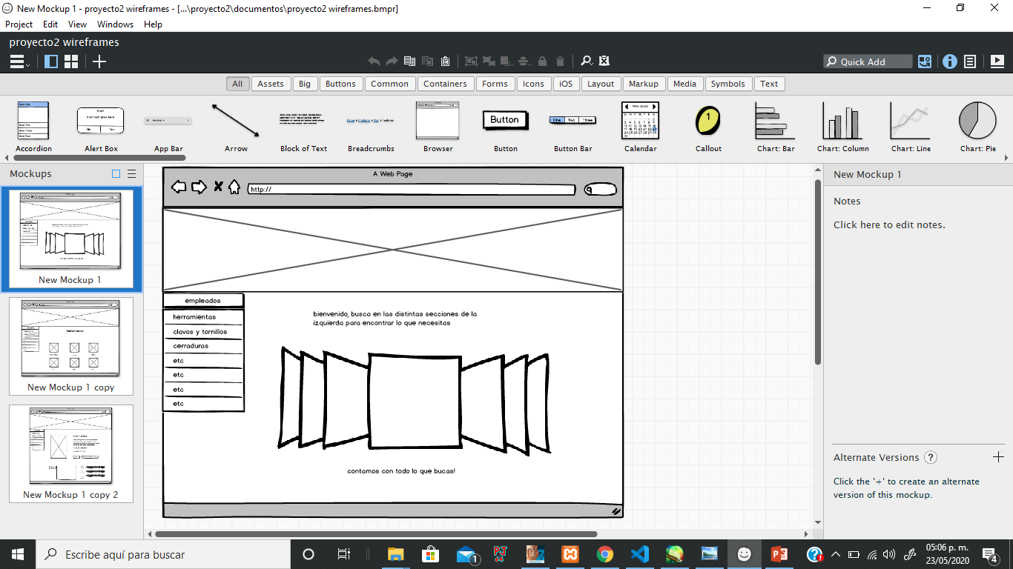
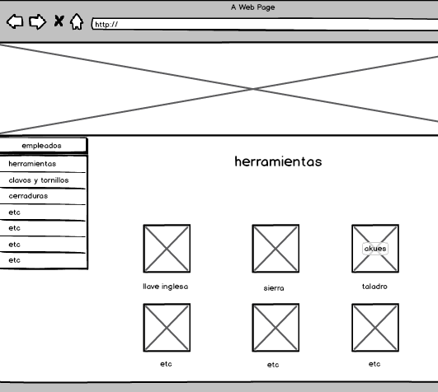
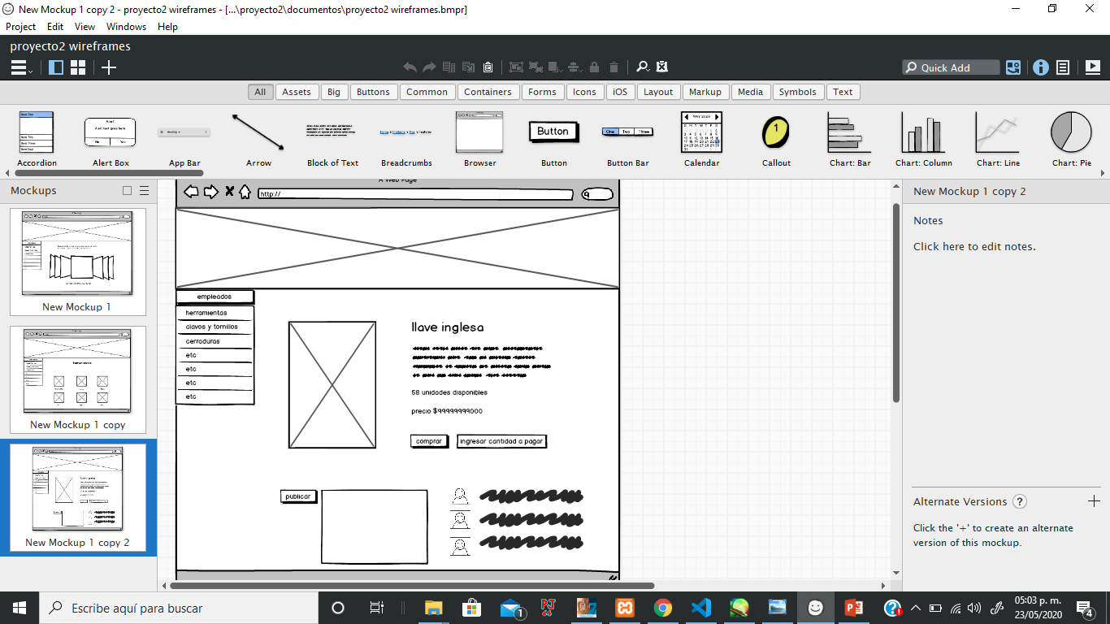
wireframes

Slide 10
RESULTADOS
El funcionamiento de la pagina logro cumplir el 90% de lo esperado! Lo único que falto fue poder subir las fotos de los productos.
En la parte de diseño es solo 60% el parecido con los wireframes , pude integrar boostrap y pude cambiar otras cosas.

Slide 11
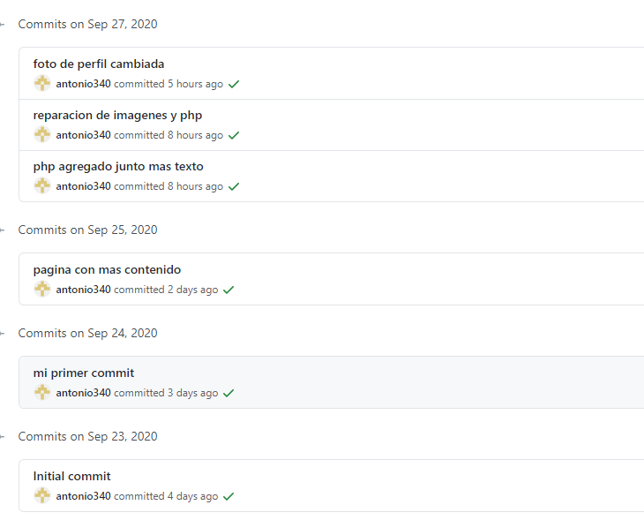
repositorios
antonio340.github.io

Slide 12
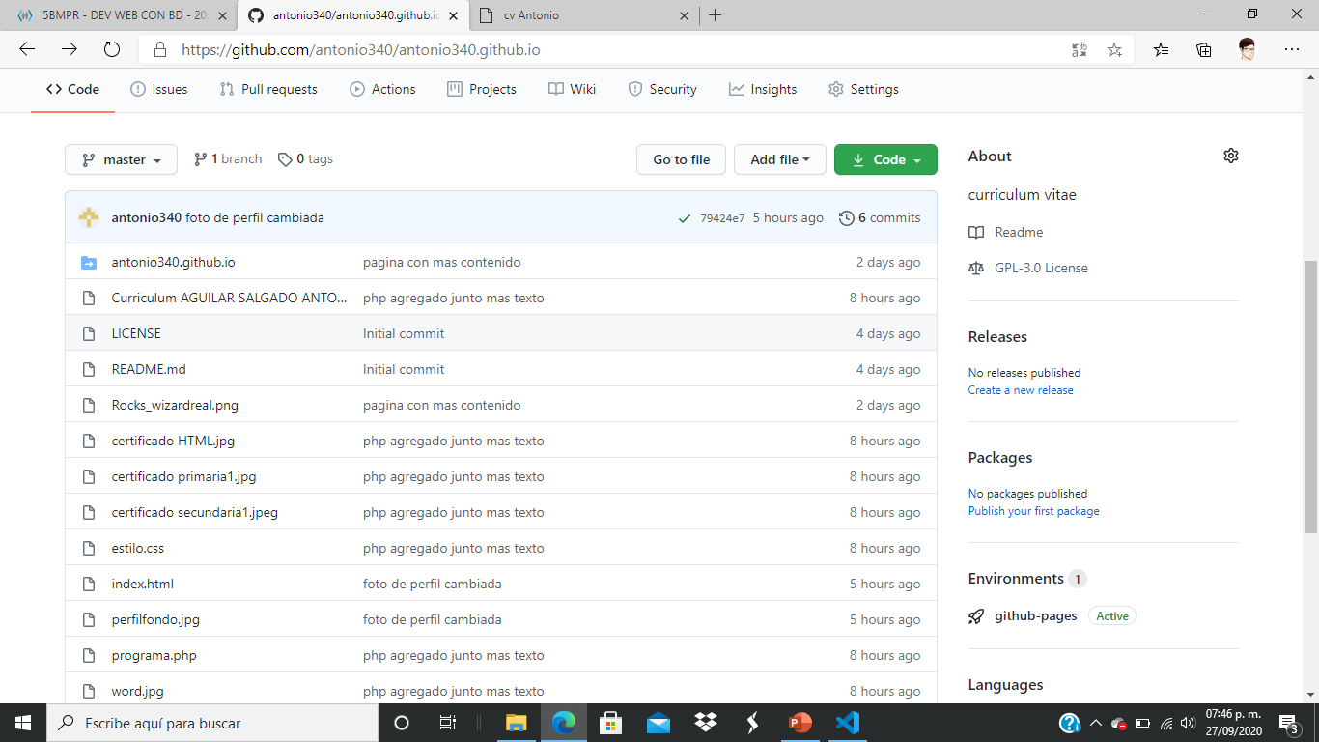

Slide 13
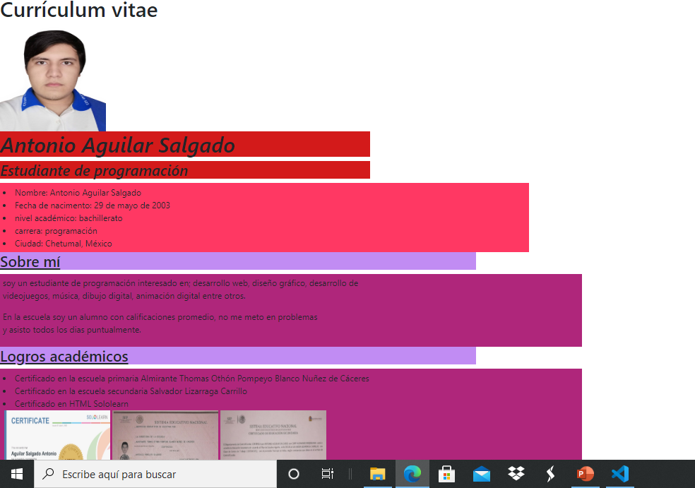

Slide 14
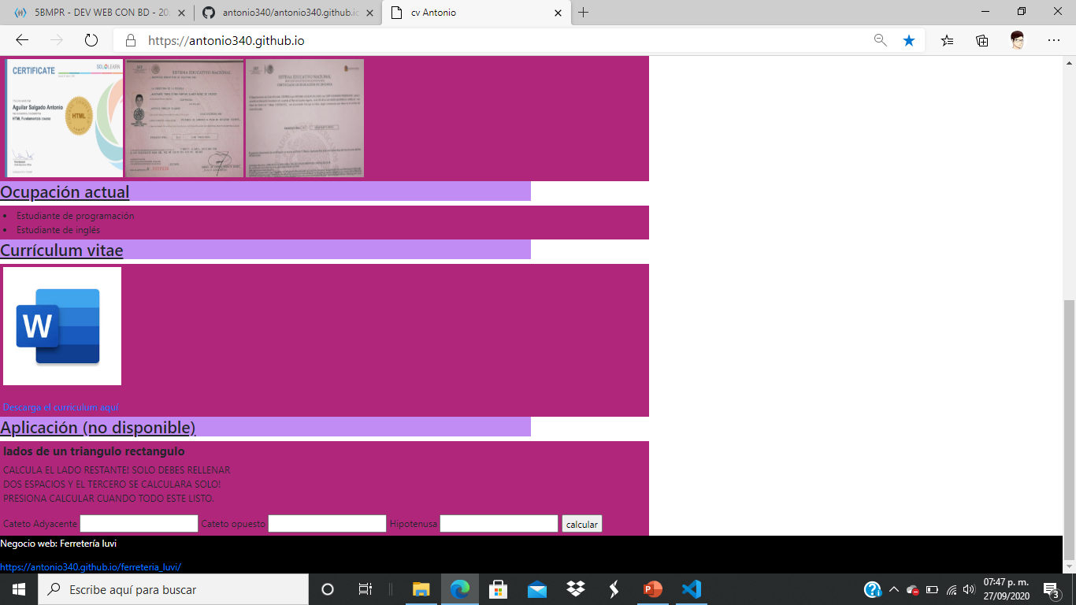

Slide 15
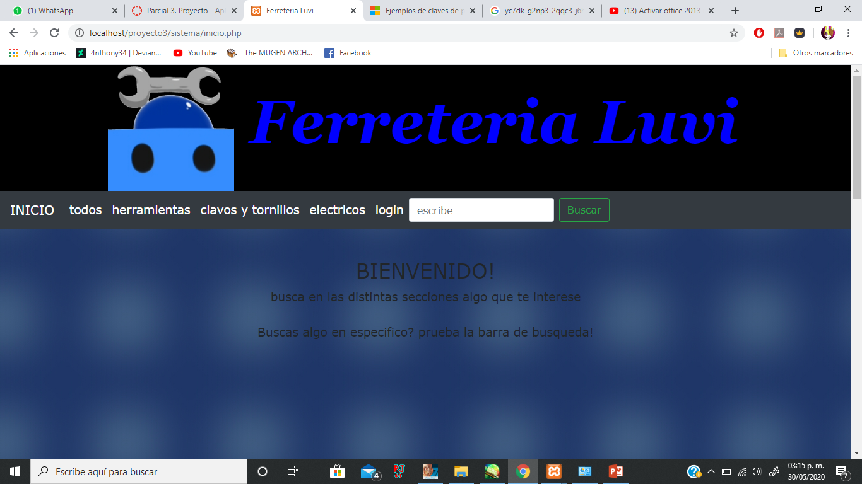

Slide 16
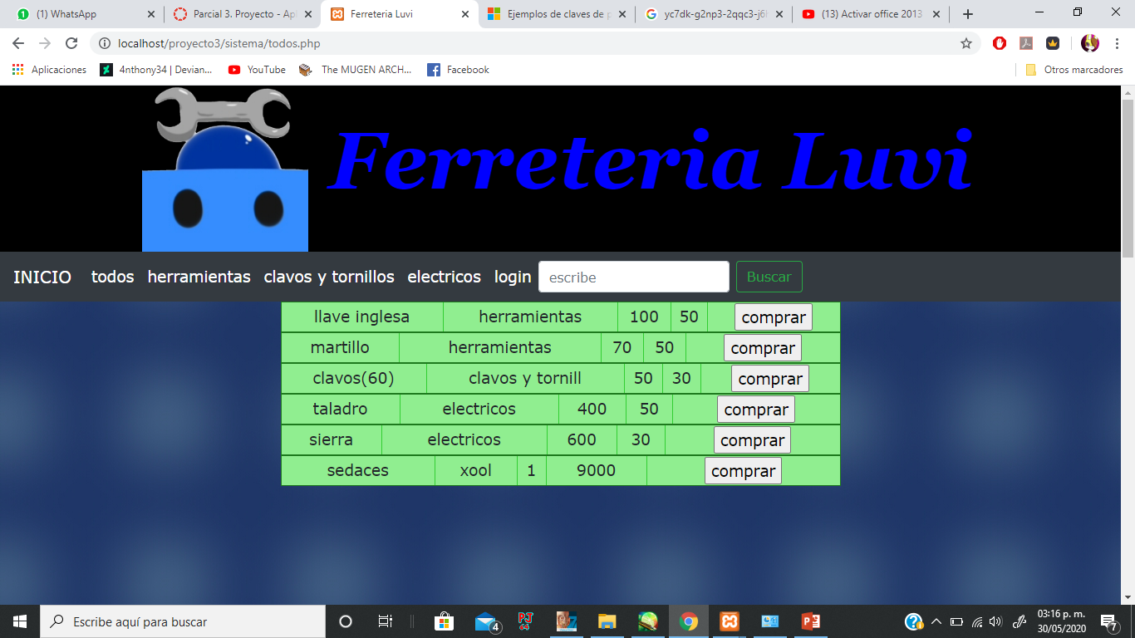

Slide 17
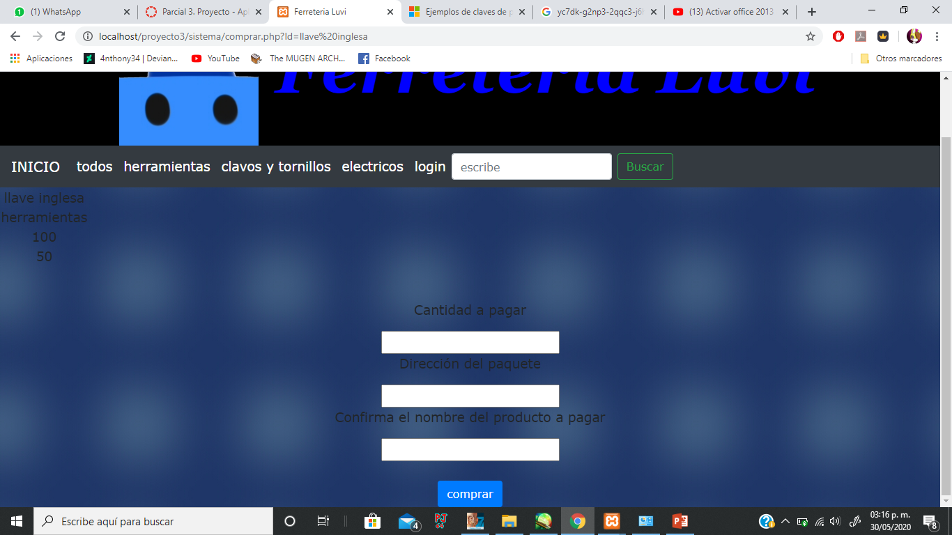

Slide 18
REFERENCIAS
Aprende a programar en sencillos pasos con:
https://www.sololearn.com/
https://canvas.instructure.com/login/canvas
https://antonio340.github.io/

